Slide 1
Проект Жизненный цикл проекта Модели жизненного цикла
Группа 11-1
Бондик Сергей

Slide 2
Содержание
1) Проект
2) Жизненный цикл.
3) Модели жизненного цикла.
Фазы модели жизненного цикла
Каскадная модель
Итеративная модель
Спиральная модель
4) Контрольные вопросы

Slide 3
Понятие проекта
Проект – это временное предприятие, предназначенное для создания уникальных продуктов, услуг или результатов.
Проектная деятельность – это работы, планы, мероприятия и другие задачи, направленные на создание нового продукта (устройства, работы, услуги).

Slide 4
Проект
Проект – это временное предприятие, предназначенное для создания уникальных продуктов, услуг или результатов.
Проектная деятельность – это работы, планы, мероприятия и другие задачи, направленные на создание нового продукта (устройства, работы, услуги).

Slide 5
Жизненный цикл
Жизненный цикл
это совокупность точек принятия решений, через которые должен пройти проект, исполняемый в организации.
Жизненный цикл проекта
последовательность фаз проекта, задаваемая исходя из потребностей управления проектом.

Slide 6
Модели жизненного цикла
Модели ЖЦ - структура, содержащая процессы действия и задачи, которые осуществляются в ходе разработки, использования и сопровождения программного продукта.
1)Каскадная модель(водопадная) – каждая фаза начинается после того, как завершена предыдущая.
2)Итеративная модель – реализация проекта выполняется хорошими циклическими итерациями.
3)Спиральная модель - небольшие повторяющиеся циклы итеративной модели с линейным последовательным потоком каскадной модели для определения приоритетности анализа рисков.

Slide 7
Фазы модели жизненного цикла
Инициация проекта
Проектирование проекта
Разработка
Тестирование
Внедрение

Slide 8
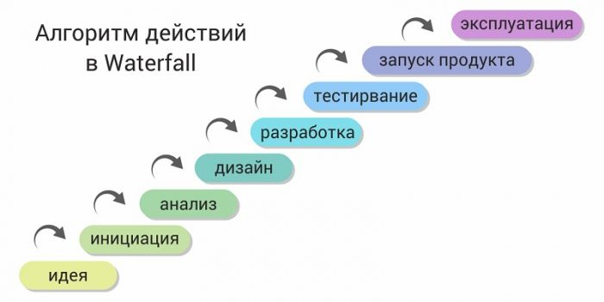
Каскадная модель
Каскадная модель - это процесс разработки, в котором последовательно проходят фазы сбора и анализа требований, проектирования и прототипирования, реализации, тестирования, интеграции и поддержки.

Slide 9
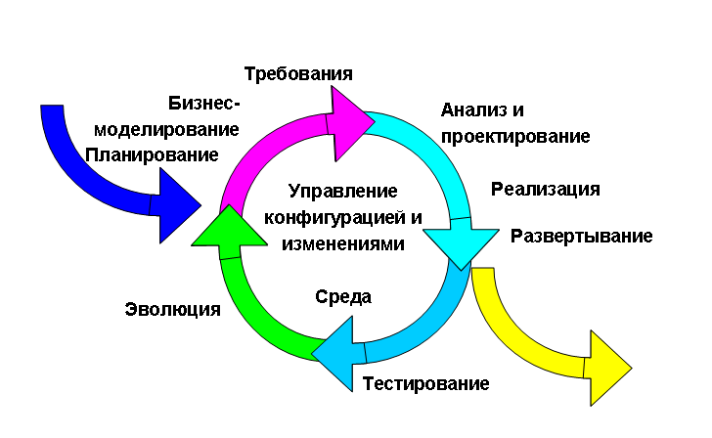
Итеративная модель
Итеративная модель - это процесс создания программного обеспечения, который осуществляется небольшими этапами, в ходе которых ведется анализ полученных промежуточных результатов.

Slide 10
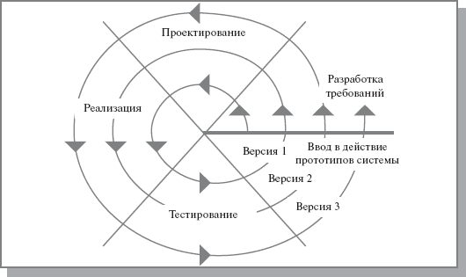
Спиральная модель
Спиральная модель - ряд событий, происходящих с системой в процессе ее создания и дальнейшего использования.

Slide 11
Контрольные вопросы
1) Приведите примеры жизненных циклов?
2) Составьте модель жизненного цикла?
3) Что такое жизненный цикл?

